Slide 1
LUYỆN TẬP Chương 6: HỢP CHẤT CARBONYL – CARBOXYLIC ACID
I
Hoạt động 1: Cấu tạo và danh pháp, điều chế aldehyde, carboxylic acid
II
Hoạt động 2: Tính chất hoá học của aldehyde, carboxylic acid
III
Hoạt động 3: Củng cố

Slide 2
Hoạt động 1:
Cấu tạo và danh pháp, điều chế aldehyde, carboxylic acid
`
* PHIẾU HỌC TẬP SỐ 1
 | ALDEHYDE | CARBOXYLIC ACID
Cấu tạo
Tên thay thế
Phân loại
Điều chế

Slide 3
Hoạt động 1:
Cấu tạo và danh pháp, điều chế aldehyde, carboxylic acid
`
* PHIẾU HỌC TẬP SỐ 1
 | ALDEHYDE | CARBOXYLIC ACID
Cấu tạo | -Công thức chung: R-CHO - aldehyde no, đơn chức: C_{n}H_{2n+1}CHO (R: C_{x}H_{y}; H; -CHO) | - Công thức chung: R- COOH - carboxylic acid no, đơn chức: C_{n}H_{2n+1}COOH
Tên thay thế | Tên hiđrocacbon tương ứng với MC+ al ( Mạch chính tính từ C trong nhóm CHO) | Tên hiđrocacbon tương ứng với MC+ oic (Mạch chính tính từ C trong –COOH)
Phân loại | - Theo đặc điểm cấu tạo gốc R: no, không no, thơm - Theo số nhóm chức trong phân tử: đơn chức, đa chức
Điều chế | - Oxi hóa ancol bậc I R-CH₂OH + CuO R-CH=O + Cu + H₂O - Từ hiđrocacbon | - Oxi hóa aldehyde R- CHO + O₂ R- COOH - Từ hiđrocacbon

Slide 4
Hoạt động 2:
TÍNH CHẤT HÓA HỌC
`
* PHIẾU HỌC TẬP SỐ 2
1. Hoàn thành dãy chuyển hóa sau: (ghi rõ điều kiện nếu có)
Etan → etyl clorua → ancol etylic ← acetic aldehyde → amoni axetat
2. Acetic acid tác dụng được với chất nào trong số các chất sau: Mg, Cu, NaOH, Na₂CO₃, KNO₃, C₂H₅OH, CaO. Viết các phương trình hóa học của phản ứng xảy ra, ghi rõ điều kiện nếu có

Slide 5
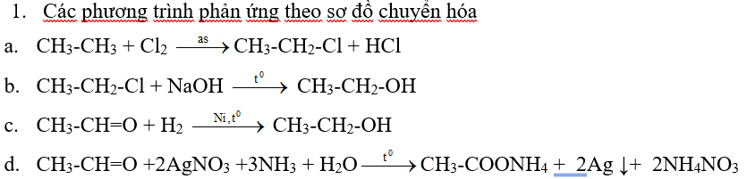
Hoạt động 2:
TÍNH CHẤT HÓA HỌC
`
* PHIẾU HỌC TẬP SỐ 2

Slide 6
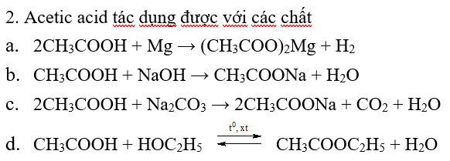
Hoạt động 2:
TÍNH CHẤT HÓA HỌC
`
* PHIẾU HỌC TẬP SỐ 2

Slide 7
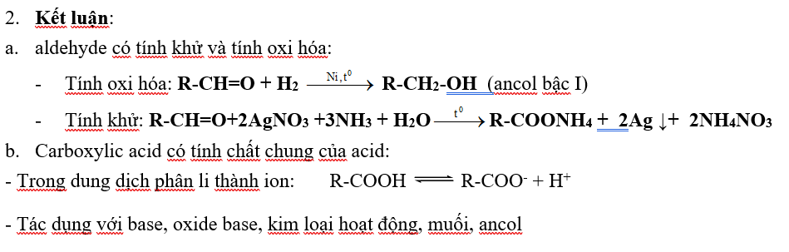
Hoạt động 2:
TÍNH CHẤT HÓA HỌC

Slide 8
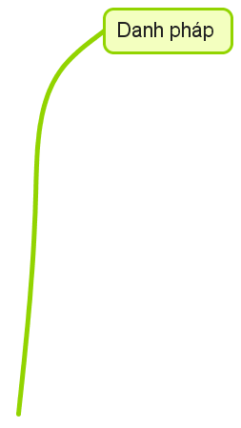


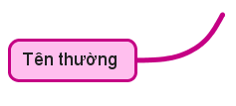
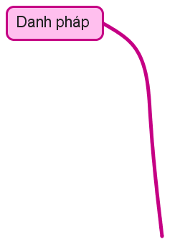
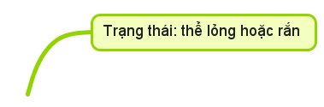

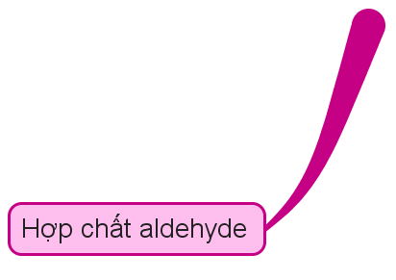
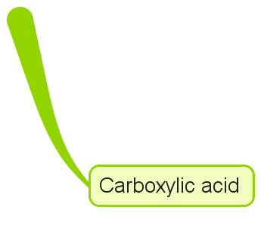
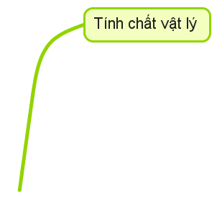

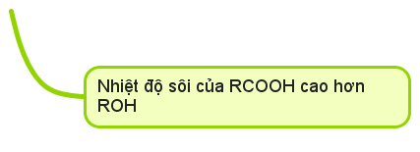
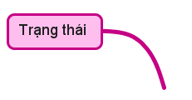

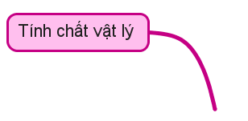
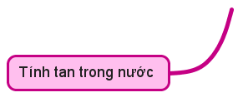



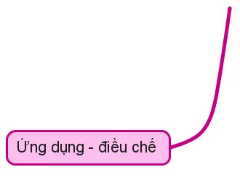
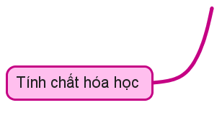
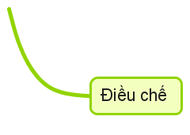
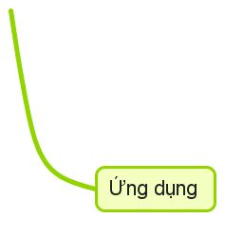





Slide 9
Hoạt động 3:
CỦNG CỐ: PHIẾU HỌC TẬP SỐ 3: Chia thành 15 phiếu nhỏ
- Sử dụng kỹ thuật lẩu băng truyền, hàng đi, người ở lại
- Lớp chia thành 4 cụm, tương ứng với 4 tổ (mỗi cụm khoảng 15 thành viên)
- Mỗi HS được nhận một phiếu bài làm, có phần tô đáp án trắc nghiệm, phần trình bày tự luận.
- Mỗi phiếu gồm 1 câu hỏi hoặc bài tập (15 phiếu), mỗi HS nhận 1 phiếu, làm việc trong vòng 1 phút, hết thời gian, HS chuyển phiếu, tô đáp án theo hiệu lệnh của GV.
- Kết thúc thời gian hoạt động theo kỹ thuật lẩu băng truyền, thảo luận chung. GV có gọi bất kỳ thành viên nào trình bày, chấm nhanh phiếu của HS, công bố điểm ngay tại lớp.

